Slide 1
图像直方图
使用OpenCV绘制直方图
讲师：李立宗

Slide 2

本节目标
掌握calcHist函数的使用方法
掌握plot函数绘图方法

Slide 3

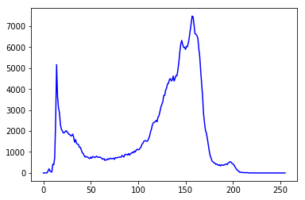
使用OpenCV绘制直方图
[N₀
N₁
N₂
……
N₂₄₄
N₂₅₅]
plt.plot
plt.show()
cv2.calcHist

Slide 4
使用OpenCV绘制直方图
hist = cv2.calcHist( images, channels, mask, histSize, ranges, accumulate )
hist：返回的统计直方图，是一个一维数组，数组内是各个灰度级的像素个数。
images：原始图像，图像需要使用“[ ]”括起来使用。
channels：指定通道编号。
mask：掩码图像。
histSize：BINS的数量，该值需要用中括号括起来。
ranges：像素值范围RANGE。
accumulate：累计（累积、叠加）标识，默认值为False。

Slide 5
使用OpenCV绘制直方图
hist = cv2.calcHist( images, channels, mask, histSize, ranges, accumulate )
hist：返回的统计直方图，是一个一维数组，数组内是各个灰度级的像素个数。
images：原始图像，图像需要使用“[ ]”括起来使用。
channels：指定通道编号。
mask：掩码图像。
histSize：BINS的数量，该值需要用中括号括起来。
ranges：像素值范围RANGE。
accumulate：累计（累积、叠加）标识，默认值为False。

Slide 6
使用OpenCV绘制直方图
hist = cv2.calcHist( images, channels, mask, histSize, ranges, accumulate )
hist：返回的统计直方图，是一个一维数组，数组内是各个灰度级的像素个数。
images：原始图像，图像需要使用“[ ]”括起来使用。
channels：指定通道编号。
mask：掩码图像。
histSize：BINS的数量，该值需要用中括号括起来。
ranges：像素值范围RANGE。
accumulate：累计（累积、叠加）标识，默认值为False。

Slide 7
使用OpenCV绘制直方图
hist = cv2.calcHist( images, channels, mask, histSize, ranges, accumulate )
hist：返回的统计直方图，是一个一维数组，数组内是各个灰度级的像素个数。
images：原始图像，图像需要使用“[ ]”括起来使用。
channels：指定通道编号。
mask：掩码图像。
histSize：BINS的数量，该值需要用中括号括起来。
ranges：像素值范围RANGE。
accumulate：累计（累积、叠加）标识，默认值为False。

Slide 8
使用OpenCV绘制直方图
hist = cv2.calcHist( images, channels, mask, histSize, ranges, accumulate )
channels：指定通道编号。
通道编号需要用中括号括起来。
输入图像是单通道灰度图像时，它的值是[0]。
彩色图像可以是[0]，[1]，[2] 分别对应通道B，G，R。

Slide 9
使用OpenCV绘制直方图
hist = cv2.calcHist( images, channels, mask, histSize, ranges, accumulate )
hist：返回的统计直方图，是一个一维数组，数组内是各个灰度级的像素个数。
images：原始图像，图像需要使用“[ ]”括起来使用。
channels：指定通道编号。
mask：掩码图像。
histSize：BINS的数量，该值需要用中括号括起来。
ranges：像素值范围RANGE。
accumulate：累计（累积、叠加）标识，默认值为False。

Slide 10
使用OpenCV绘制直方图
hist = cv2.calcHist( images, channels, mask, histSize, ranges, accumulate )
mask：掩码图像。
当统计整幅图像的直方图时，设为None。
当统计图像某一部分的直方图时，需要掩码图像。

Slide 11
使用OpenCV绘制直方图
hist = cv2.calcHist( images, channels, mask, histSize, ranges, accumulate )
hist：返回的统计直方图，是一个一维数组，数组内是各个灰度级的像素个数。
images：原始图像，图像需要使用“[ ]”括起来使用。
channels：指定通道编号。
mask：掩码图像。
histSize：BINS的数量，该值需要用中括号括起来。
ranges：像素值范围RANGE。
accumulate：累计（累积、叠加）标识，默认值为False。

Slide 12
使用OpenCV绘制直方图
hist = cv2.calcHist( images, channels, mask, histSize, ranges, accumulate )
histSize：BINS的数量，该值需要用中括号括起来。
例如，BINS的值是256，需要使用“[256]”作为参数值。

Slide 13
使用OpenCV绘制直方图
hist = cv2.calcHist( images, channels, mask, histSize, ranges, accumulate )
hist：返回的统计直方图，是一个一维数组，数组内是各个灰度级的像素个数。
images：原始图像，图像需要使用“[ ]”括起来使用。
channels：指定通道编号。
mask：掩码图像。
histSize：BINS的数量，该值需要用中括号括起来。
ranges：像素值范围RANGE。例如，8位灰度图像的像素值范围是[0,255]。
accumulate：累计（累积、叠加）标识，默认值为False。

Slide 14
使用OpenCV绘制直方图
hist = cv2.calcHist( images, channels, mask, histSize, ranges, accumulate )
hist：返回的统计直方图，是一个一维数组，数组内是各个灰度级的像素个数。
images：原始图像，图像需要使用“[ ]”括起来使用。
channels：指定通道编号。
mask：掩码图像。
histSize：BINS的数量，该值需要用中括号括起来。
ranges：像素值范围RANGE。
accumulate：累计（累积、叠加）标识，默认值为False。

Slide 15
使用OpenCV绘制直方图
hist = cv2.calcHist( images, channels, mask, histSize, ranges, accumulate )
accumulate：累计（累积、叠加）标识，默认值为False。
该值为可选值。
如果被设置为True，则直方图在开始分配时不会被清零，计算的是多个直方图的累积结果，用于对一组图像计算直方图。
该参数允许从多个对象中计算单个直方图，或者用于实时更新直方图。

Slide 16
使用OpenCV绘制直方图
plot([x], y, [color],[marker])
X：横坐标值
Y：纵坐标值
Color：颜色
marker：样式

Slide 17
使用OpenCV绘制直方图
color：颜色
character | color
'b' | blue
'g' | green
'r' | red
'c' | cyan
'm' | magenta
'y' | yellow
'k' | black
'w' | white

Slide 18
使用OpenCV绘制直方图
marker：样式
character | description
'.' | point marker
',' | pixel marker
'o' | circle marker
'v' | triangle_down marker
'^' | triangle_up marker
'<' | triangle_left marker
'>' | triangle_right marker
'1' | tri_down marker
'2' | tri_up marker
'3' | tri_left marker
'4' | tri_right marker
character | description
's' | square marker
'p' | pentagon marker
'*' | star marker
'h' | hexagon1 marker
'H' | hexagon2 marker
'+' | plus marker
'x' | x marker
'D' | diamond marker
'd' | thin_diamond marker
'|' | vline marker
'_' | hline marker

Slide 19

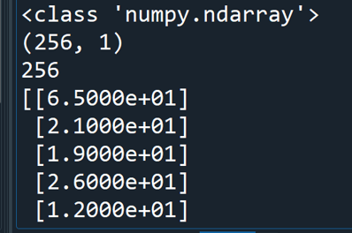
使用OpenCV绘制直方图
案例1：获取一幅图像的像素统计值。
import cv2
img=cv2.imread("image\\boat.jpg")
hist = cv2.calcHist([img],[0],None,[256],[0,255])
print(type(hist))
print(hist.shape)
print(hist.size)
print(hist)

Slide 20
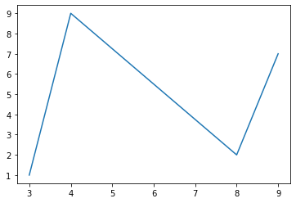
使用OpenCV绘制直方图
案例2：给定两组数据，使用plot将其可视化。
import matplotlib.pyplot as plt
x = [3,4,8,9]
y = [1,9,2,7]
plt.plot(x,y)
plt.show()

Slide 21
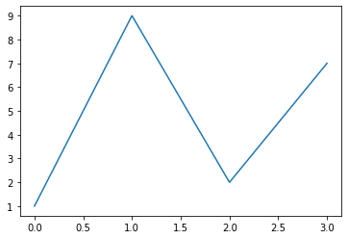
使用OpenCV绘制直方图
案例3：给定一组数据，使用plot将其可视化。
import matplotlib.pyplot as plt
y = [1,9,2,7]
plt.plot(y)
plt.show()

Slide 22
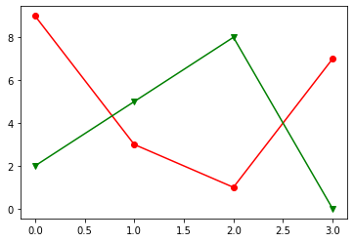
使用OpenCV绘制直方图
案例4：给定2组数据，使用plot将其可视化。
import matplotlib.pyplot as plt
a = [9,3,1,7]
b = [2,5,8,0]
plt.plot(a,color='r',marker="o")
plt.plot(b,color='g',marker="v")
plt.show()

Slide 23
使用OpenCV绘制直方图
[N₀
N₁
N₂
……
N₂₄₄
N₂₅₅]
plt.plot
plt.show()
cv2.calcHist

Slide 24

使用OpenCV绘制直方图
案例5：使用plot()绘制函数cv2.calcHist()返回值的方式绘制直方图。
import cv2
import matplotlib.pyplot as plt
o=cv2.imread("image\\boatGray.bmp")
histb = cv2.calcHist([o],[0],None,[256],[0,255])
plt.plot(histb,color='b')
plt.show()

Slide 25
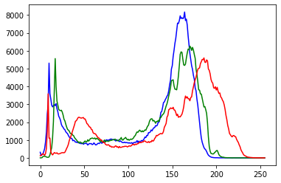
使用OpenCV绘制直方图
案例6：将彩色图像各个通道的直方图绘制在一个窗口内。
import cv2
import matplotlib.pyplot as plt
o=cv2.imread("image\\girl.bmp")
histb = cv2.calcHist([o],[0],None,[256],[0,255])
histg = cv2.calcHist([o],[1],None,[256],[0,255])
histr = cv2.calcHist([o],[2],None,[256],[0,255])
plt.plot(histb,color='b')
plt.plot(histg,color='g')
plt.plot(histr,color='r')
plt.show()

Slide 26
总结
calcHist函数
plot函数

